Slide 1
파이썬 웹스크래핑
01. 강의소개

Slide 2

강사: 유부장
Intro
커리큘럼 강사소개
강의 경력
오프라인 강의
파이썬 첫걸음(14기)
가상화폐 자동매매 (4기)
파이썬을 활용한 주식 자동매매 프로그램 만들기 (1기)
금융 데이터 크롤링 및 분석 (2기)
여러 기업체 강의
저서
파이썬을 이용한 비트코인 자동매매

Slide 3
파이썬 웹스크래핑
Intro
전체 커리큘럼 소개
파이썬
기초편
파이썬
300제
파이썬
프로젝트
파이썬
스크래핑

Slide 4
Intro
전체 커리큘럼 소개
기초 다지기
웹을 구성하는 HTML/ CSS/JavaScript
웹페이지 분석 및 연습하기
크롬 개발자 도구로 분석
Selenium과 Requests를 활용한 스크래핑
실전! 스크래핑
KRX / Dart / Naver / Daum / Investing
Database 구축하기

Slide 5

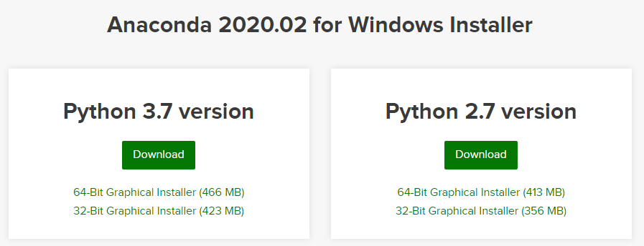
Intro
전체 커리큘럼 소개
웹스크래핑 개발 환경
Python 3.7 64-Bit + Chrome

